Slide 1

الخامسة

Slide 2





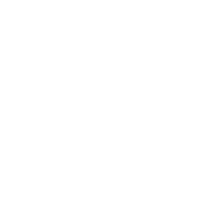
تعيين تلميذ(ة) للإجابة.
توجيهات و شرح التعليمات.
عرض فيديو.
المرور بين الصفوف للمساعدة و تصحيح الإنجازات.
عمل في ثنائيات.
نهاية الشريط، المرور إلى الشريحة الموالية.

Slide 3

تنظيم حصص الأسبوع
اليوم 4 -
اليوم1 -
نشاط اعتيادي.
إنتاج كتابي ـــ الحصة3.
إنتاج كتابي ـــ الحصة4 .
نشاط اعتيادي.
الأساليب.
الاستماع والتحدث .
اليوم 5 -
اليوم 2 -
نشاط اعتيادي .
قراءة : الحصة -4-.
إنتاج كتابي الحصة 5 .
نشاط اعتيادي.
قراءة : الحصة -1- .
قراءة الحصة-2- .
اليوم 6 -
اليوم 3 -
مراجعة وتوليف (30)د
دعم (40)د
نشاط اعتيادي.
قراءة : الحصة-3- .
تراكيب.
Révision
Lecture offerte

Slide 4
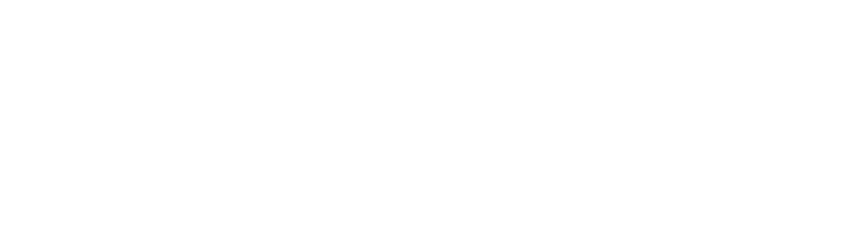




هيكلة حصة اليوم
- 01 افتتاح الحصة
ترحيب ؛
تدبير السلوك؛
نشاط اعتيادي
- 02قراءة : مصادر الطاقة ( ح1)
أستعد للفهم؛
أقرأ النص بطلاقة و أفهمه فهما عاما.
قراءة : مصادر الطاقة ( ح2)
أستخرج وأستنتج معلومات من النص.

Slide 5

عند نهاية الحصة
على الأقل 80% من المتعلمين سيكونون قادرين على:
كتابة نص قصير.
قراءة النص بطلاقة وفهمه فهما عاما.
استخراج واستنتاج معلومات من النص.

Slide 6

مرحبا بكم، سنبدأ حصة اللغة العربية.
اختــتام الحــصة
قراءة ح2
قراءة ح1
افتتاح الحصة

Slide 7
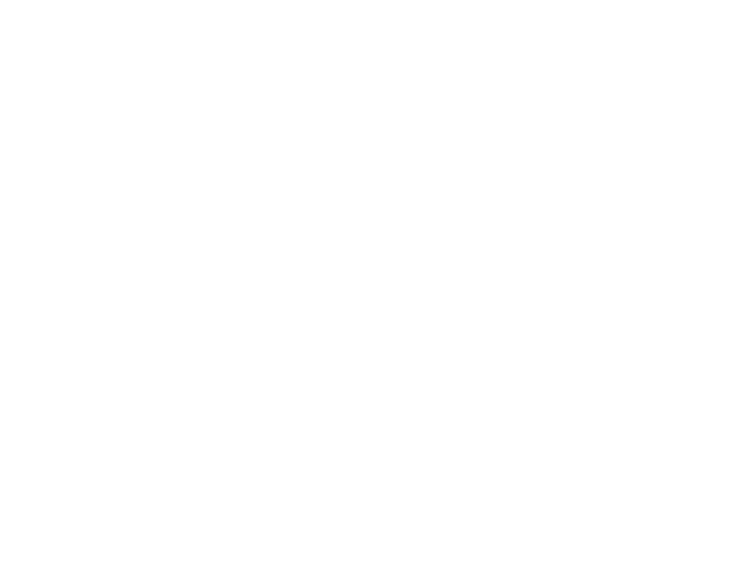
افتتاح الحصة
افتتاح الحصة
ترحيب ؛
تدبير السلوك؛
نشاط اعتيادي.

Slide 8





حاولوا الالتزام بهذه السلوكات. من يذكرنا بها؟
اختــتام الحــصة
قراءة ح2
قراءة ح1
افتتاح الحصة
أُصَحِّحُ أَخْطائي عَلى كُرّاسَتي وَدَفْتَري.
أَتَحَدَّثُ بِلُغَةٍ عَرَبِيَّةٍ سَليمَةٍ مِنَ ٱلأَخْطاءِ.

Slide 9

ضعوا الكراسة والدفتر واللوحة في القمطر.
اختــتام الحــصة
قراءة ح2
قراءة ح1
افتتاح الحصة

Slide 10
توجيه
التركيز خلال النشاط الاعتيادي على تدريب التلاميذ على إنتاج نصوص قصيرة.
التركيز على التلاميذ المتعثرين من فئتي C و D في رائز الطلاقة للمرحلة الرابعة خلال حصص القراءة.

Slide 11
في هذه الحصة ستتدربون على كتابة نص قصير انطلاقا من أسئلة موجهة.
اختــتام الحــصة
قراءة ح2
قراءة ح1
افتتاح الحصة
أَكْتُبُ نَصّاً قَصيراً.

Slide 12
من يقرأ السؤال التالي؟
اختــتام الحــصة
قراءة ح2
قراءة ح1
افتتاح الحصة
ما أَوْجُهُ ٱلتَّشابُهِ وَٱلِاخْتِلافِ بَيْنَ ٱلْمَسْرَحِ وَٱلسّينِما؟

Slide 13

على دفاتر البحث، اكتبوا فقرة للإجابة عن السؤال التالي:
توجيه التلاميذ إلى استعمال أساليب أخرى من اقتراحهم.
اختــتام الحــصة
قراءة ح2
قراءة ح1
افتتاح الحصة
ما أَوْجُهُ ٱلتَّشابُهِ وَٱلِاخْتِلافِ بَيْنَ ٱلْمَسْرَحِ وَٱلسّينِما؟
يَتَمَيَّزُ...... بِـ.............وَ..............عِلاوَةً عَلى................ بَيْنَما تَنْفَرِدُ .............بِـ............وَ..............إِضافَةً إِلى........... وَرَغْمَ ٱخْتِلافِهِما، فَهُما يَشْتَرِكانِ في كَوْنِهِما ..................

Slide 14
من يقرأ عمله؟ سنناقشه من حيث أفكاره وسلامة التعبير.
اختــتام الحــصة
قراءة ح2
قراءة ح1
افتتاح الحصة
أَقْرَأُ إِنْتاجي.

Slide 15
أعيدوا كتابة النص في منازلكم بعد تصحيح أخطائكم. سنواصل في الحصة المقبلة.
اختــتام الحــصة
قراءة ح2
قراءة ح1
افتتاح الحصة
ما أَوْجُهُ ٱلتَّشابُهِ وَٱلِاخْتِلافِ بَيْنَ ٱلْمَسْرَحِ وَٱلسّينِما؟
يَتَمَيَّزُ...... بِـ.............وَ..............عِلاوَةً عَلى................ بَيْنَما تَنْفَرِدُ .............بِـ............وَ..............إِضافَةً إِلى........... وَرَغْمَ ٱخْتِلافِهِما، فَهُما يَشْتَرِكانِ في كَوْنِهِما ..................

Slide 16
قراءة
مصادر الطاقة (ح1).
أستعد للفهم؛
أقرأ النص بطلاقة وأفهمه فهما عاما.

Slide 17
سندرس نصا بعنوان « مصادر الطاقة». سنبدأ بنشاط أستعد لفهم النص.
اختــتام الحــصة
قراءة ح2
قراءة ح1
افتتاح الحصة
أَسْتَعِدُّ لِفَهْمِ ٱلنَّصِّ.

Slide 18
هذه مفردات ستساعدكم على فهم النص. من يقرأ؟
اختــتام الحــصة
قراءة ح2
قراءة ح1
افتتاح الحصة
اَلطّاقاتُ ٱلْأُحْفورِيَّةُ
اَلطّاقاتُ ٱلْمُتَجَدِّدَةُ
اَلْغازاتُ ٱلدَّفيئَةُ
اَلطّاقاتُ ٱلنَّظيفَةُ

Slide 19

من يقرأ معنى عبارات «الطاقات المتجددة»؟ ثم آخر يحاول تركيبها في جملة مفيدة، أو يقدم أمثلة.
اختــتام الحــصة
قراءة ح2
قراءة ح1
افتتاح الحصة
اَلطّاقاتُ ٱلْمُتَجَدِّدَةُ
مَصادِرُ طَبيعِيَّةٌ لِإِنْتاجِ ٱلطّاقَةِ لا تَنْضُبُ وَلا تَنْتَهي، لِأَنَّها تَتَجَدَّدُ بِٱسْتِمْرارٍ في ٱلطَّبيعَةِ.

Slide 20
من يقرأ معنى عبارات «الطاقات النظيفة»؟ ثم آخر يحاول تركيبها في جملة مفيدة، أو يقدم أمثلة.
اختــتام الحــصة
قراءة ح2
قراءة ح1
افتتاح الحصة
اَلطّاقاتُ ٱلنَّظيفَةُ
مَصادِرُ طَبيعِيَّةٌ لِإِنْتاجِ ٱلطّاقَةِ لا تُلَوِّثُ ٱلْبيئَةَ وَلا تَضُرُّ بِٱلْهَواءِ وَٱلْماءِ.

Slide 21
من يقرأ معنى عبارات «الطاقات الأحفورية»؟ ثم آخر يحاول تركيبها في جملة مفيدة، أو يقدم أمثلة.
اختــتام الحــصة
قراءة ح2
قراءة ح1
افتتاح الحصة
اَلطّاقاتُ ٱلأُحْفورِيَّةُ
مَصادِرُ طَبيعِيَّةٌ لِإِنْتاجِ ٱلطّاقَةِ تَكَوَّنَتْ في باطِنِ ٱلْأَرْضِ عَبْرَ مَلايينِ ٱلسِّنينَ. يُؤَدّي ٱحْتِراقُها إِلى إِنْتاجِ كَمِّيّاتٍ ضَخْمَةٍ مِنَ ٱلْغازاتِ ٱلسّامَّةِ ٱلَّتي تُلَوِّثُ ٱلْبيئَةَ.

Slide 22
من يقرأ معنى عبارات «الغازات الدفيئة»؟ ثم آخر يحاول تركيبها في جملة مفيدة، أو يقدم أمثلة.
اختــتام الحــصة
قراءة ح2
قراءة ح1
افتتاح الحصة
اَلْغازاتُ ٱلدَّفيئَةُ
غازاتٌ ناتِجَةٌ عَنْ حَرْقِ ٱلنَّفْطِ وَٱلْفَحْمِ، تَتَجَمَّعُ في ٱلْغِلافِ ٱلْجَوِّيِّ وَتَتَراكَمُ بِشَكْلٍ مُفْرِطٍ، مِمّا يَتَسَبَّبُ في ٱرْتِفاعِ دَرَجَةِ حَرارَةِ ٱلْأَرْضِ.

Slide 23
من يختار كلمة ويقدم معناها؟
اختــتام الحــصة
قراءة ح2
قراءة ح1
افتتاح الحصة
اَلطّاقاتُ ٱلأُحْفورِيَّةُ
اَلطّاقاتُ ٱلْمُتَجَدِّدَةُ
اَلْغازاتُ ٱلدَّفيئَةُ
اَلطَّاقاتُ ٱلنَّظيفَةُ

Slide 24
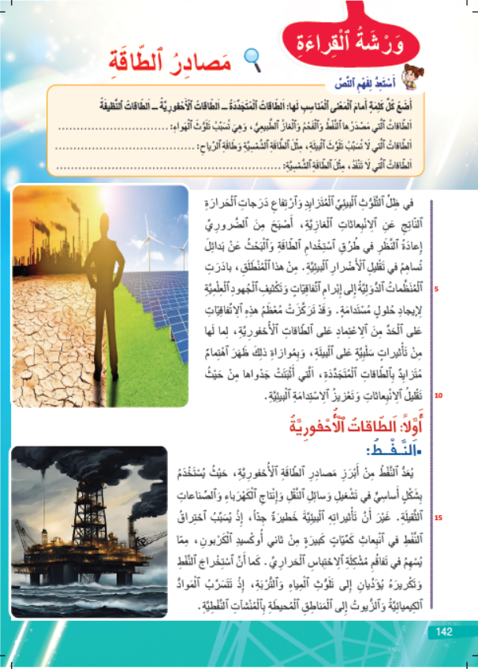
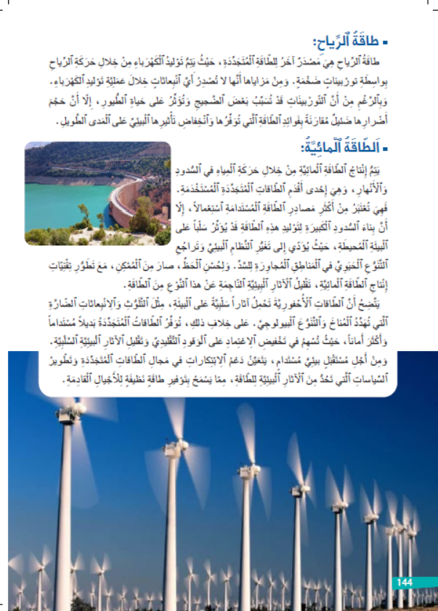
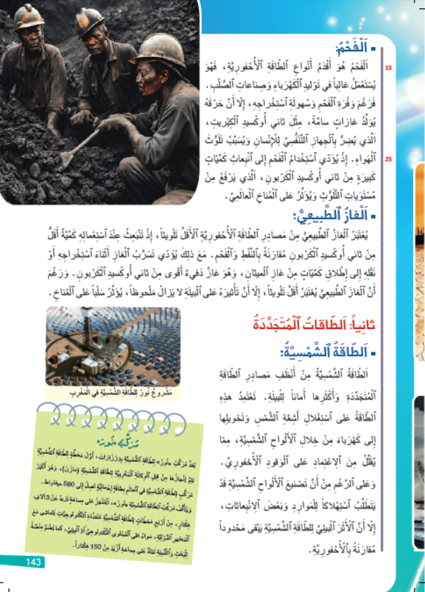
خذوا كراساتكم، الصفحة 142.
اختــتام الحــصة
قراءة ح2
قراءة ح1
افتتاح الحصة

Slide 25
حاولوا، بشكل ثنائي، بناء توقع حول مضمون النص من خلال العنوان والصور المرفقة به.
اختــتام الحــصة
قراءة ح2
قراءة ح1
افتتاح الحصة
أُحَدِّدُ تَوَقُّعي حَوْلَ مَضْمونِ ٱلنَّصِّ.

Slide 26
من يقرأ توقعه؟ ما الذي جعلكما تتوقعان ذلك؟
اختــتام الحــصة
قراءة ح2
قراءة ح1
افتتاح الحصة
أَعْتَقِدُ أَنَّ ٱلنَّصَّ سَيَتَحَدَّثُ عَنْ ....................؟

Slide 27

لاحظوا الصور واقرؤوا مقدمة النص والعناوين المكتوبة بخط مغاير، وتحققوا من توقعاتكم.
اختــتام الحــصة
قراءة ح2
قراءة ح1
افتتاح الحصة

Slide 28

من يقرأ توقعه؟ ثم يوضح لزملائه كيف تمكن من التحقق منه.
اختــتام الحــصة
قراءة ح2
قراءة ح1
افتتاح الحصة
أَتَحَقَّقُ مِنْ تَوقُّعي.

Slide 29
من يقرأ؟
توزيع أجزاء النص على التلاميذ.
اختــتام الحــصة
قراءة ح2
قراءة ح1
افتتاح الحصة

Slide 30
نجيب جماعة عن بعض أسئلة الفهم. من يجيب عن السؤال التالي؟
اختــتام الحــصة
قراءة ح2
قراءة ح1
افتتاح الحصة
1. عَمَّ يَتَحَدَّثُ ٱلنَّصُّ؟

Slide 31
مناقشة الجواب.
اختــتام الحــصة
قراءة ح2
قراءة ح1
افتتاح الحصة
2. ما ٱلْمَقْصودُ بِٱلطّاقاتِ ٱلْأُحْفورِيَّةِ؟

Slide 32
مناقشة الجواب.
اختــتام الحــصة
قراءة ح2
قراءة ح1
افتتاح الحصة
3. ما أَنْواعُ مَصادِرِ ٱلطّاقاتِ ٱلْأُحْفورِيَّةِ ٱلْمَذْكورَةِ في ٱلنَّصِّ؟

Slide 33
مناقشة الجواب.
اختــتام الحــصة
قراءة ح2
قراءة ح1
افتتاح الحصة
4. ما ٱلْمَقْصودُ بِٱلطّاقاتِ ٱلْمُتَجَدِّدَةِ؟

Slide 34
مناقشة الجواب.
اختــتام الحــصة
قراءة ح2
قراءة ح1
افتتاح الحصة
5. ما أَنْواعُ مَصادِرِ ٱلطّاقاتِ ٱلْمُتَجَدِّدَةِ ٱلْمَذْكورَةِ في ٱلنَّصِّ؟

Slide 35
مناقشة الجواب.
اختــتام الحــصة
قراءة ح2
قراءة ح1
افتتاح الحصة
6. ما ٱلْفَرْقُ بَيْنَ ٱلطّاقاتِ ٱلْأُحْفورِيَّةِ وَٱلطّاقاتِ ٱلْمُتَجَدِّدَةِ؟

Slide 36
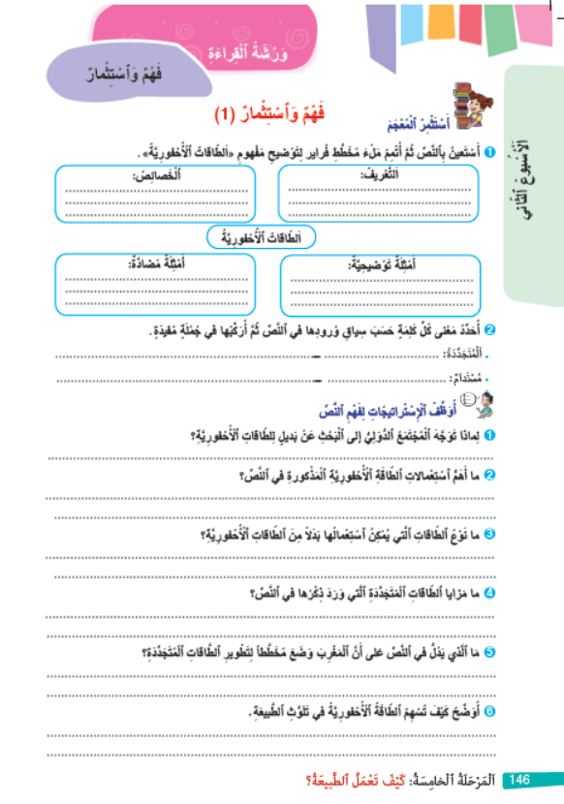
خذوا الصفحة 146. أجيبوا عن أسئلة استثمار المعجم.
اختــتام الحــصة
قراءة ح2
قراءة ح1
افتتاح الحصة

Slide 37
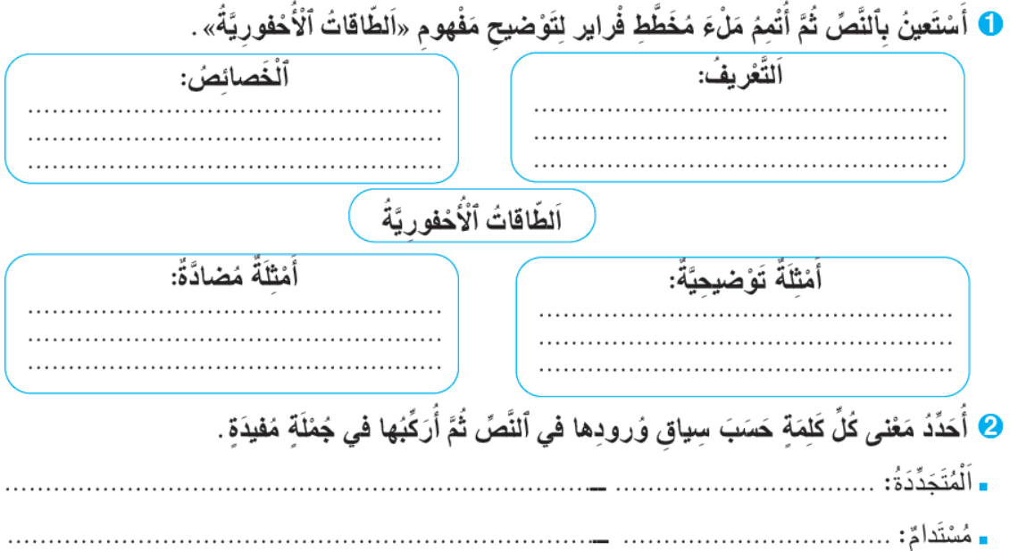
نصحح جماعة.
اختــتام الحــصة
قراءة ح2
قراءة ح1
افتتاح الحصة

Slide 38
صححوا على كراساتكم.
اختــتام الحــصة
قراءة ح2
قراءة ح1
افتتاح الحصة
- غَيْرُ مُتَجَدِّدَةٍ - تُسَبِّبُ ٱنْبِعاثاتٍ ضارَّةً.
- تُلَوِّثُ ٱلْهَواءَ وَٱلْماءَ وَٱلتُّرْبَةَ.
مَصادِرُ طَبيعِيَّةٌ لِإِنْتاجِ ٱلطّاقَةِ تَكَوَّنَتْ في باطِنِ ٱلْأَرْضِ عَبْرَ مَلايينِ ٱلسِّنينَ.
- اَلطّاقَةُ ٱلشَّمْسِيَّةُ؛ - طاقَةُ ٱلرِّياحِ؛
- اَلطّاقَةُ ٱلْمائِيَّةُ...
- اَلنَّفْطُ؛ - اَلْفَحْمُ؛
- اَلْغازُ ٱلطَّبيعِيُّ...
- تَتَجَدَّدُ وَتَتَكَرَّرُ بِصِفَةٍ مُسْتَمِرَّةٍ وَلا تَنْضُبُ.
- يَدومُ وَيَسْتَمِرُّ لِفَتْرَةٍ طَويلَةٍ.

Slide 39
قبل أن نواصل، سنلعب لعبة الأضداد.
اختــتام الحــصة
قراءة ح2
قراءة ح1
افتتاح الحصة
لُعْبَةُ ٱلْأَضْدادِ

Slide 40
اكتبوا على ألواحكم ضد الكلمة التالية.
اختــتام الحــصة
قراءة ح2
قراءة ح1
افتتاح الحصة
أُحْفورِيَّةٌ

Slide 41
اكتبوا على ألواحكم ضد العبارة التالية.
اختــتام الحــصة
قراءة ح2
قراءة ح1
افتتاح الحصة
طاقاتٌ نَظيفَةٌ

Slide 42
اكتبوا على ألواحكم ضد الكلمة التالية.
اختــتام الحــصة
قراءة ح2
قراءة ح1
افتتاح الحصة
ضَئيلٌ

Slide 43
اكتبوا على ألواحكم ضد الكلمة التالية.
اختــتام الحــصة
قراءة ح2
قراءة ح1
افتتاح الحصة
فَوائِدُ

Slide 44
اكتبوا على ألواحكم ضد الكلمة التالية.
اختــتام الحــصة
قراءة ح2
قراءة ح1
افتتاح الحصة
اَللّاحِقَةُ

Slide 45
قراءة
مصادر الطاقة (ح2).
أستخرج وأستنتج معلومات من النص.

Slide 46

نواصل قراءة النص. من يقرأ محترما ضوابط القراءة بطلاقة؟
اختــتام الحــصة
قراءة ح2
قراءة ح1
افتتاح الحصة

Slide 47
ننتقل إلى التدرب على إستراتيجيات الفهم . من يذكرنا بالخطوات التي نتبعها لاستخراج معلومات من النص؟
اختــتام الحــصة
قراءة ح2
قراءة ح1
افتتاح الحصة
ما ٱلْخُطواتُ ٱلَّتي نَتَّبِعُها لِاسْتِخْراجِ مَعْلومَةٍ مِنَ نَصٍّ ٱنْطِلاقاً مِنْ سُؤالٍ؟

Slide 48
من يذكرنا بالخطوات التي نتبعها لاستنتاج معلومات غير واردة بشكل مباشر في النص؟
اختــتام الحــصة
قراءة ح2
قراءة ح1
افتتاح الحصة
ما ٱلْخُطواتُ ٱلَّتي نَتَّبِعُها لِاسْتِنْتاجِ مَعْلومَةٍ مِنَ نَصٍّ ٱنْطِلاقاً مِنْ سُؤالٍ؟

Slide 49
خذوا كراساتكم، الصفحة 146. أجيبوا على كراساتكم عن أسئلة "أوظف الإستراتيجيات لفهم النص".
اختــتام الحــصة
قراءة ح2
قراءة ح1
افتتاح الحصة

Slide 50
نصحح. من يحدد الكلمات المفاتيح التي ساعدته على فهم السؤال الأول ثم يجيب عنه؟
(مناقشة الأجوبة ثم الانتقال إلى السؤال الموالي.)
اختــتام الحــصة
قراءة ح2
قراءة ح1
افتتاح الحصة

Slide 51
صححوا على كراساتكم.
اختــتام الحــصة
قراءة ح2
قراءة ح1
افتتاح الحصة
تَوَجَّهَ ٱلْمُجْتَمَعُ ٱلدُّوَلِيُّ إِلى ٱلْبَحْثِ عَنْ بَديلٍ لِلطّاقاتِ ٱلْأُحْفورِيَّةِ بِسَبَبِ ٱلتَّلَوُّثِ ٱلْبيئِيِّ ٱلْمُتَزايِدِ وَٱرْتِفاعِ دَرَجاتِ ٱلْحَرارَةِ ٱلنّاتِجِ عَنِ ٱلِانْبِعاثاتِ ٱلْغازِيَّةِ ٱلضّارَّةِ.
أَهَمُّ ٱسْتِعْمالاتِ ٱلطّاقَةِ ٱلْأُحْفورِيَّةِ هِيَ: تَشْغيلُ وَسائِلِ ٱلنَّقْلِ- وَإِنْتاجُ ٱلْكَهْرَباءِ - صِناعَةُ ٱلصُّلْبِ...
يُمْكِنُ ٱسْتِعْمالُ ٱلطّاقاتِ ٱلْمُتَجَدِّدَةِ بَدَلاً مِنَ ٱلطّاقاتِ ٱلْأُحْفورِيَّةِ، وَهِيَ: - اَلطّاقَةُ ٱلشَّمْسِيَّةُ- طاقَةُ ٱلرِّياحِ- اَلطّاقَةُ ٱلْمائِيَّةُ.
4. - تَقْليلُ ٱلِانْبِعاثاتِ ٱلضّارَّةِ - تَعْزيزُ ٱلِاسْتِدامَةِ ٱلْبيئِيَّةِ -اَلْحَدُّ مِنَ ٱلِاعْتِمادِ عَلى ٱلْوَقودِ ٱلتَّقْليدِيِّ – اَلْحِفاظُ عَلى مَصادِرِ ٱلطّاقَةِ ٱلطَّبيعِيَّةِ لِلْأَجْيالِ ٱلْقادِمَةِ.
5. اَلْإِشارَةُ إِلى مَشْروعِ "نُورْ " لِلطّاقَةِ ٱلشَّمْسِيَّةِ في ٱلْمَغْرِبِ.
6. يُطْلِقُ حَرْقُ ٱلنَّفْطِ وَٱلْفَحْمِ كَمِّيّاتٍ كَبيرَةً مِنْ ثاني أُوكْسيدِ ٱلْكَرْبونِ وَغازاتٍ سامَّةٍ كَثاني أُوكْسيدِ ٱلْكِبْريتِ...

Slide 52
اختتام الحصة
اختتام الحصة
ماذا تعلمت اليوم؟
الواجب المنزلي

Slide 53
من يذكرنا بأهم المعلومات التي قدمها النص؟
اختــتام الحــصة
قراءة ح2
قراءة ح1
افتتاح الحصة
ما أَهَمُّ ٱلْمَعْلوماتِ ٱلَّتي قَدَّمَها ٱلنَّصُّ؟

Slide 54
اقرؤوا النص وأنجزوا نشاط « أستعد لفهم النص» ثم ركبوا المفردات في جمل مفيدة.
اختــتام الحــصة
قراءة ح2
قراءة ح1
افتتاح الحصة

Slide 55

إلى اللقاء في الحصة المقبلة.
اختــتام الحــصة
قراءة ح2
قراءة ح1
افتتاح الحصة

Slide 56

بناء على إنجازات المتعلمين خلال الممارسة المستقلة
ما تقديرك لنسبة التحكم في هدف الدرس؟
تسجل النسبة على صفحة اليوم من مذكرة الأستاذ.

